Slide 1
wellcome

Slide 2
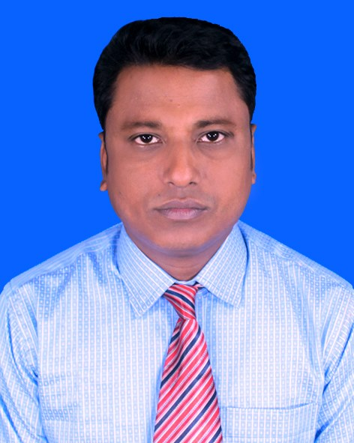
শিক্ষক পরিচিতিঃ
মোঃ সেলিম জাহাঙ্গীর।
প্রভাষক রসায়ন।
ডিমলা ইসলামিয়া ডিগ্রী কলেজ
ডিমলা নীলফামারী
ইমেইল: salimzahangir07@gmail.com
ICT4E জেলা শিক্ষক এম্বাসেডর নীলফামারী।
এডমিনঃ ডিমলা ইসলামিয়া ডিগ্রি কলেজ অনলাইন ক্লাস
ইডিটরঃ Nilphamari Online School
ইডিটরঃDimla Secondary & Higher Secondary Online Education

Slide 3
আজকের বিষয়ঃ
শিক্ষকদের বেসিক অনলাইন ক্লাস প্রশিক্ষন

Slide 4
ক্লাস পরিচালনার জন্য প্রয়োজনীয় সরঞ্জাম

Slide 5
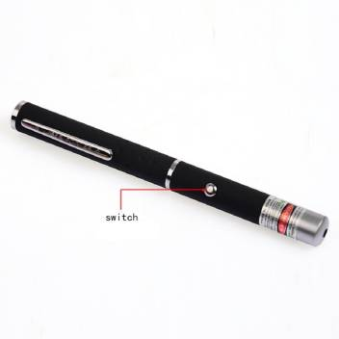
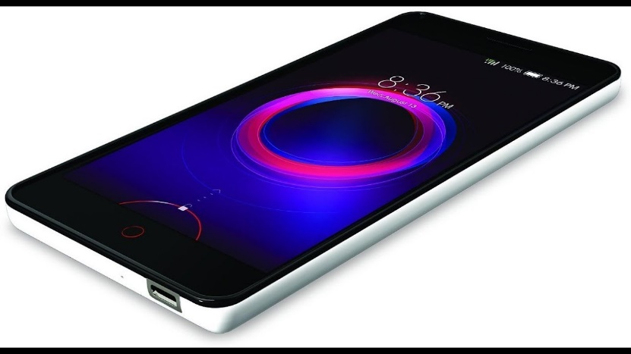
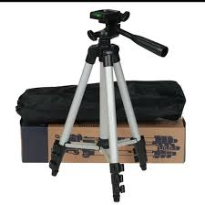
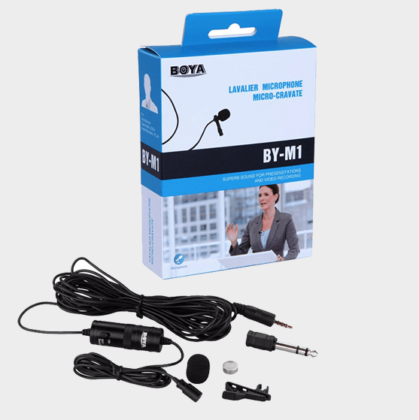
নিচের চিএগুলি লক্ষ্য করুন
Smart Phone
Tripod
Microphone
Indicator Stick

Slide 6
Thank you

